Slide 1
Сайт по покупке
мебели

Slide 2
Проблема
Актуальность:
на свалках мусора лежит много испорченной
и сломанной мебели.
Экологичность:
мебель хорошего качества =
долгое использование =
меньше выбросов на свалки мусора.

Slide 3
Цель
Мы “Юные программисты”, хотим обеспечить удобный и быстрый поиск мебели. Уменьшить стоимость всей мебели и способствовать экологичности за счет долгого использования мебели.

Slide 4
Роли в команде
Руководитель
и дизайнер: Шкаленков Даниил
Программист: Сергей Добромиров
Контент менеджер: Марк Ботков

Slide 5
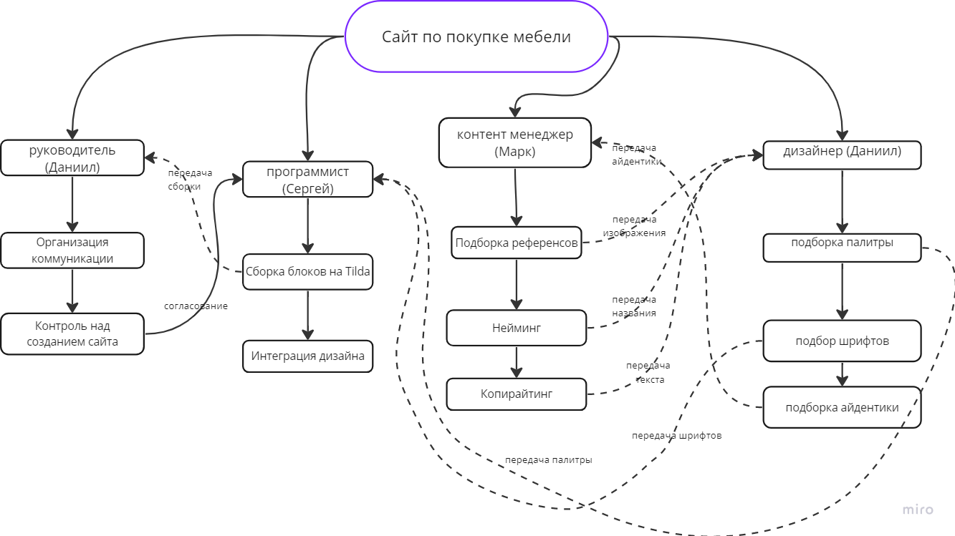
Задачи нашей команды

Slide 6

Макет решения

Slide 7
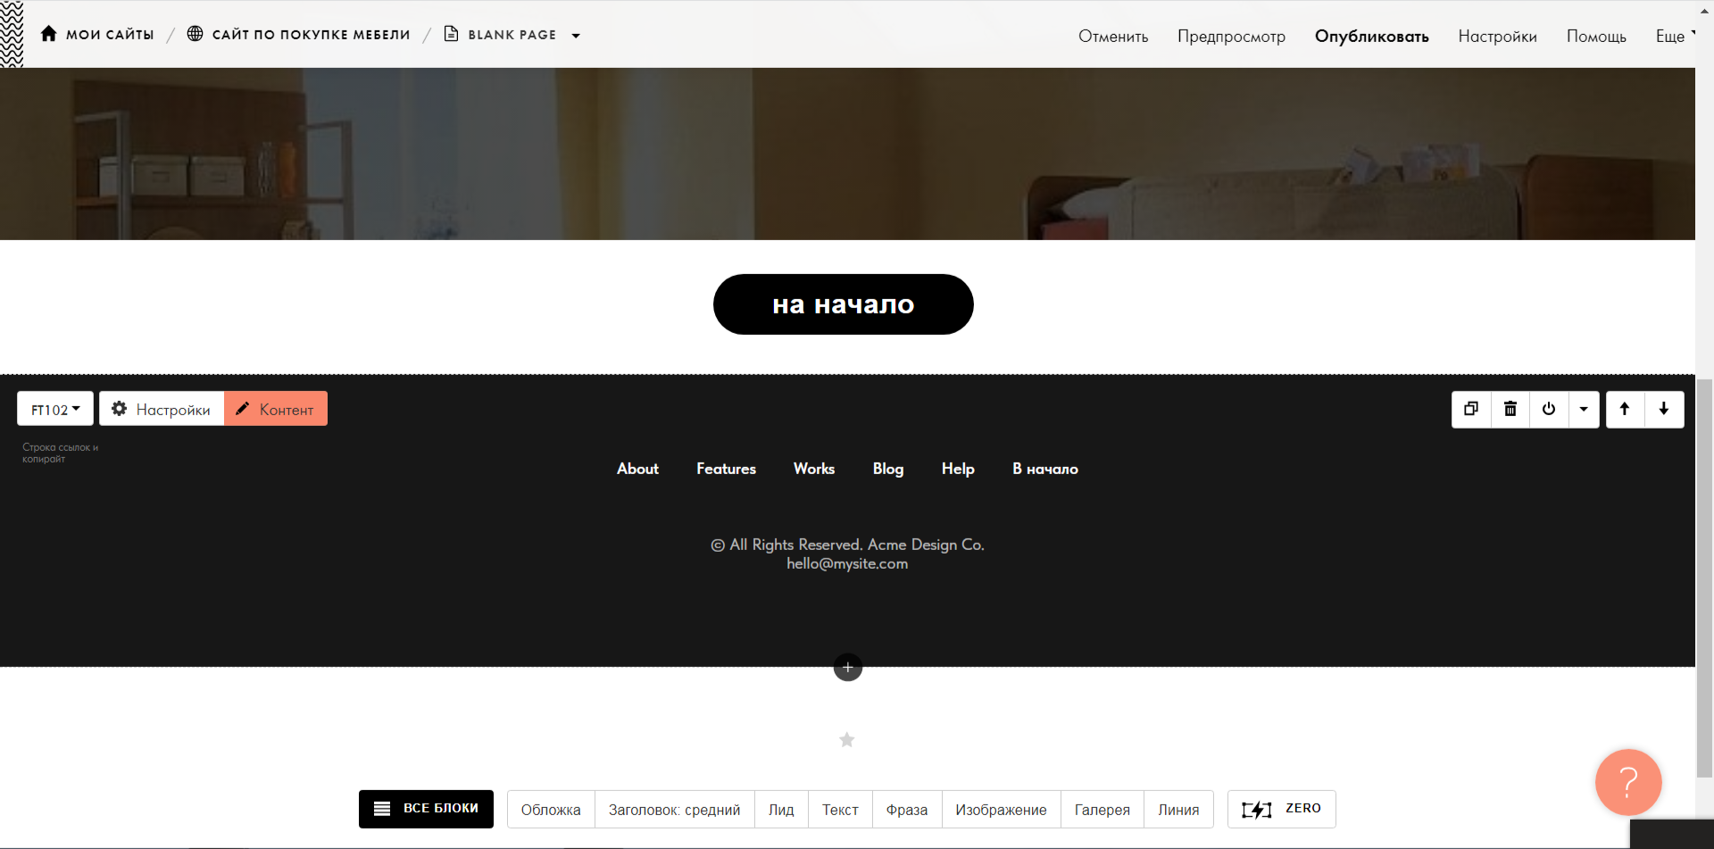
Макет решения

Slide 8
Спасибо за
внимание!

